Slide 1


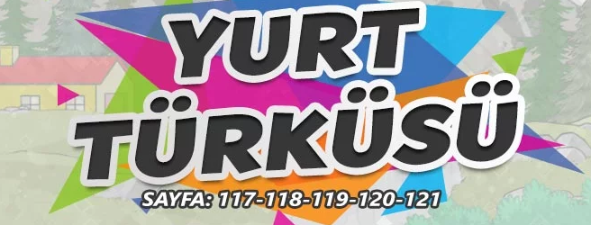


Slide 2

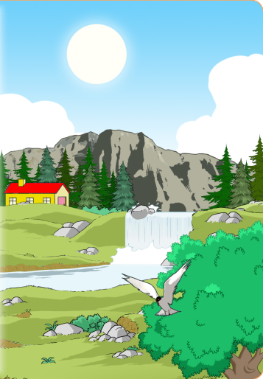

Slide 3


Slide 4
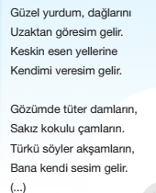

Slide 5
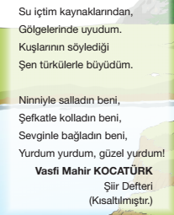

Slide 6
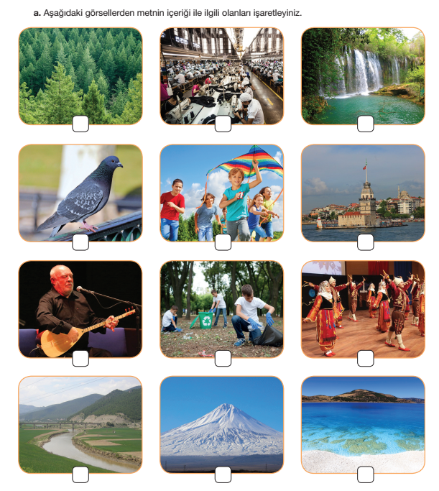


Slide 7
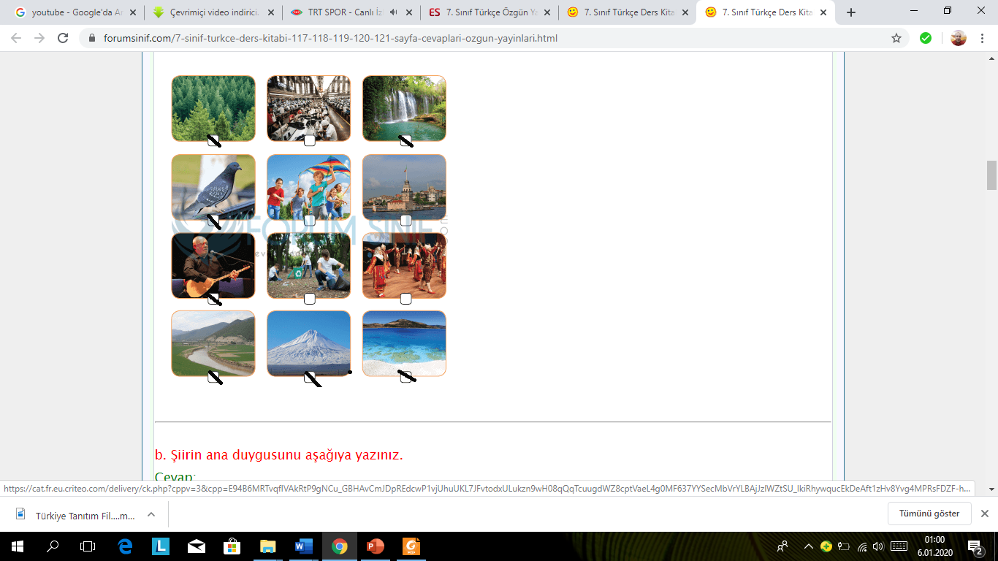

Slide 9
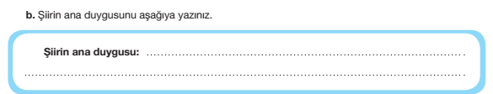
Ülkemizin sahip olduğu güzellikler

Slide 10
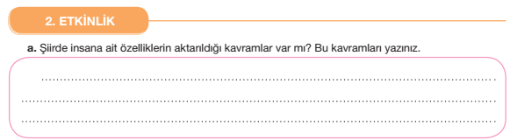
Türkü söyler akşamların
Şefkatle kolladın beni
Kuşlarının söylediği
Sevginle bağladın beni
Ninniyle salladın beni

Slide 11
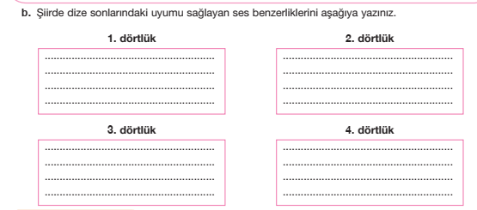

Slide 12
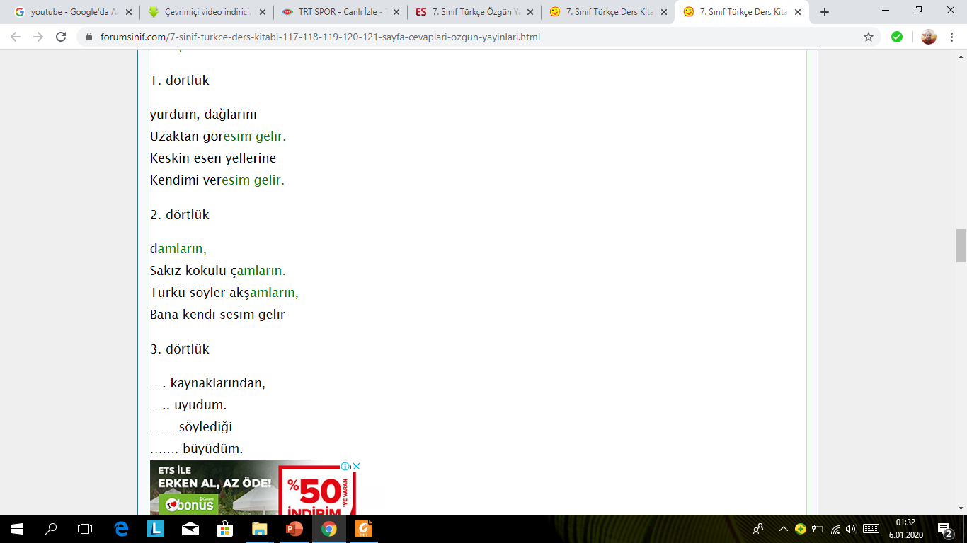


Slide 13


Slide 14


Slide 15
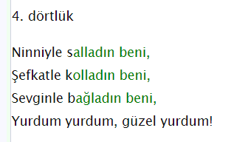


Slide 16
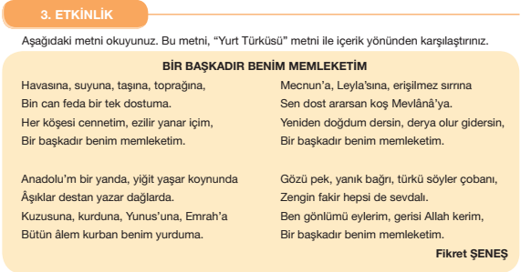

Slide 17
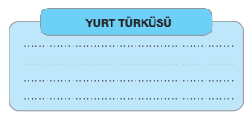
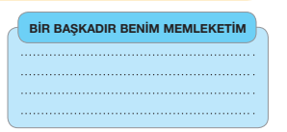
Türkiye’nin doğa güzellikleri konu edinilmiştir. Bu güzelliklere duyulan hayranlık ve sevgi duyguları işlenmiştir.
Türkiye’nin doğal güzellikleri yanı sıra, Türk insanı ve bu topraklarda yetişen ünlü şahsiyetler konu edinilmiştir. Memlekete olan sevgi, hayranlık ve gurur duyguları işlenmiştir.

Slide 18
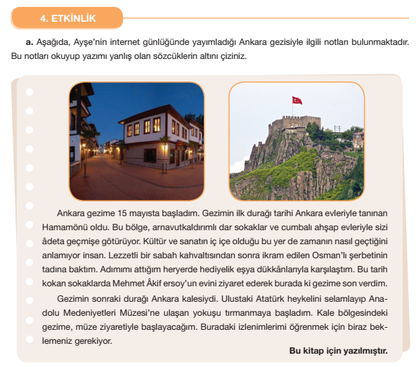

Slide 19
Mehmet Âkif ersoy’un
15 mayısta
burada ki gezime
bu yer de
Ankara kalesiydi.
Osman’lı
Ulustaki
heryerde

Slide 20
15 Mayıs’ta
Mehmet Âkif Ersoy’un
bu yerde
buradaki gezime
Ankara Kalesi’ydi.
Osmanlı
Her yerde
Ulus’taki

Slide 21

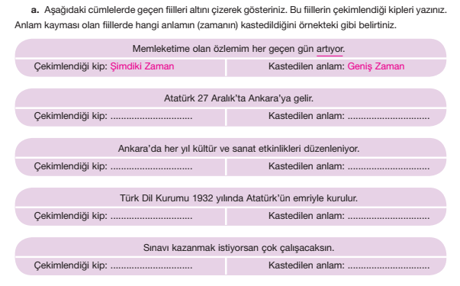

Slide 22

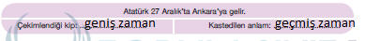

Slide 23



Slide 24


Slide 25


Slide 26
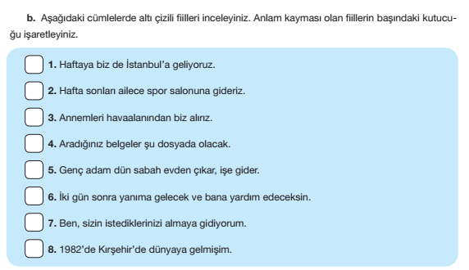

Slide 27
[X] 1. Haftaya biz de İstanbul’a geliyoruz.
[X] 3. Annemleri havaalanından biz alırız.
[X] 4. Aradığınız belgeler şu dosyada olacak.
[X] 5. Genç adam dün sabah evden çıkar, işe gider.

Slide 28


Slide 29
MEHMET POLAT

